Slide 1

A Two-stage Audio-Visual Speech Separation
Method without Visual Signals
for Testing and TuplesLoss
with Dynamic Margin
Yinggang Liu, Yuanjie Deng, Ying Wei
汇报人：孙世宇
汇报时间：2024-08-01

Slide 2
01
PART ONE
研究背景

Slide 3
研究背景
在真实的环境中，由于各种因素，如光照条件、遮挡等，可能无法始终获得高质量的视觉信号。因此，需要一种即使在缺乏视觉输入的情况下也能有效工作的语音分离模型。基于这些背景，作者提出了一个新的两阶段AV语音分离模型，该模型在训练阶段使用视觉特征嵌入来优化分离网络，并且在测试阶段不需要任何视觉输入。这种方法克服了在真实环境中可能遇到的问题，提高了系统的鲁棒性和实用性。此外，他们还提出了一种新的元组损失函数（tuples loss function），其中包含可学习的动态边界，以改进AV匹配的效果。

Slide 4
02
PART TWO
相关工作

Slide 5
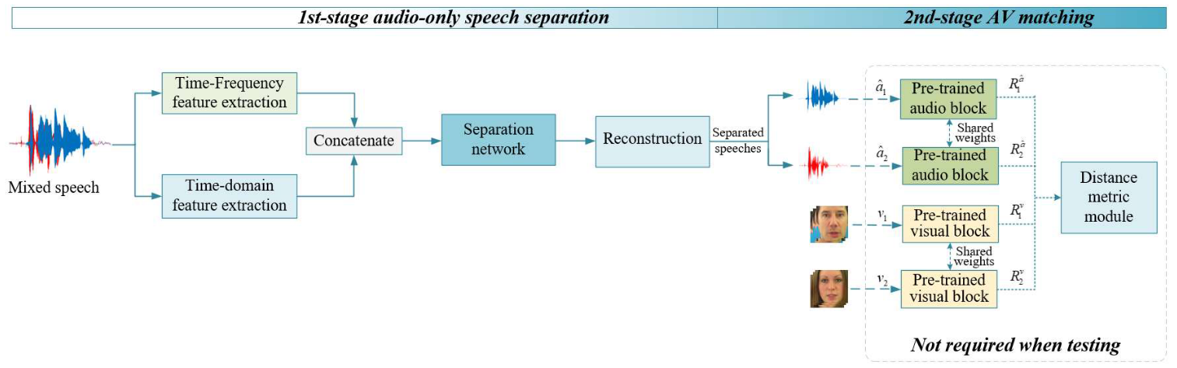
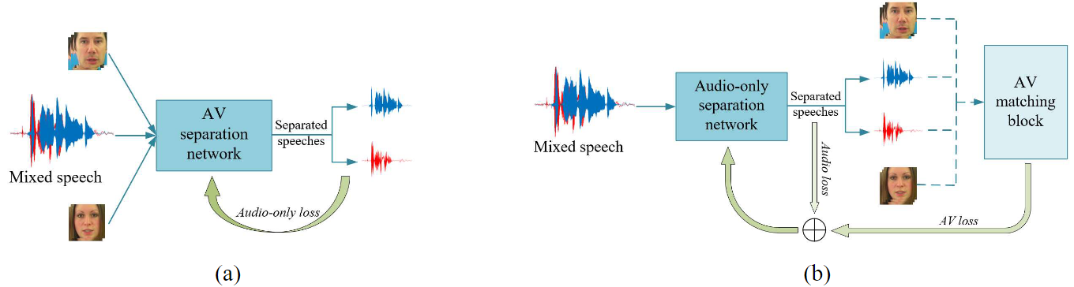
网络模型
[1]
[1]
[1]Y. Liu, Y. Deng and Y. Wei, "A Two-stage Audio-Visual Speech Separation Method without Visual Signals for Testing and Tuples Loss with Dynamic Margin," in IEEE Journal of Selected Topics in Signal Processing, doi: 10.1109/JSTSP.2024.3427424.

Slide 6
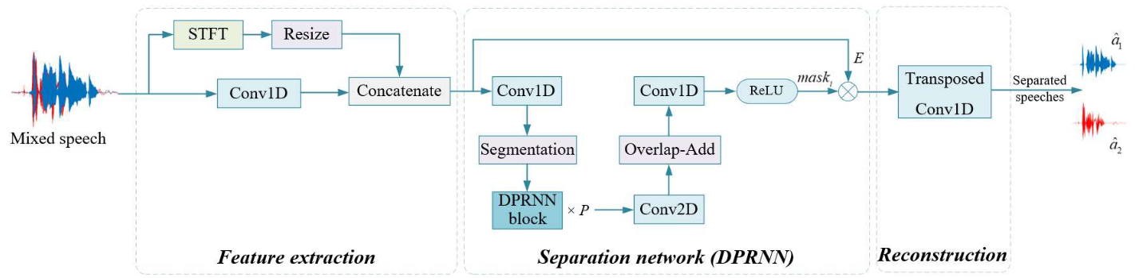
First-stage audio-only speech separation
第一阶段纯音频语音分离网络采用了特征提取-重构框架，如图所示。它可以分为三个部分:特征提取、分离和重建。将混合波形的特征表示输入分离网络，得到每个源的估计掩码，然后将其应用于混合波形的特征表示，得到估计的每个源的特征表示。最后，使用上采样操作重建与混合相同大小的源波形。
Feature Extraction.首先，在时域特征表示方面，与常用的方法类似，利用一维卷积提取混合波形的高级抽象特征。然后，针对时频特征的表示，采用短时傅里叶变换(STFT)生成混合波形的频谱图。最后，将时域特征表示和时频特征表示在时间维度上进行串联。
[1]
[1]Y. Liu, Y. Deng and Y. Wei, "A Two-stage Audio-Visual Speech Separation Method without Visual Signals for Testing and Tuples Loss with Dynamic Margin," in IEEE Journal of Selected Topics in Signal Processing, doi: 10.1109/JSTSP.2024.3427424.

Slide 7
First-stage audio-only speech separation
Speech Separation Network.语音分离采用DPRNN架构。在分离网络中，存在分割、多DPRNN块和重叠添加等过程。分割是沿着时间维度将长序列特征表示拆分为S个长度为K的重叠50%的短块，然后将它们连接成一个3-D张量的过程。
[1]
[1]Y. Liu, Y. Deng and Y. Wei, "A Two-stage Audio-Visual Speech Separation Method without Visual Signals for Testing and Tuples Loss with Dynamic Margin," in IEEE Journal of Selected Topics in Signal Processing, doi: 10.1109/JSTSP.2024.3427424.

Slide 8


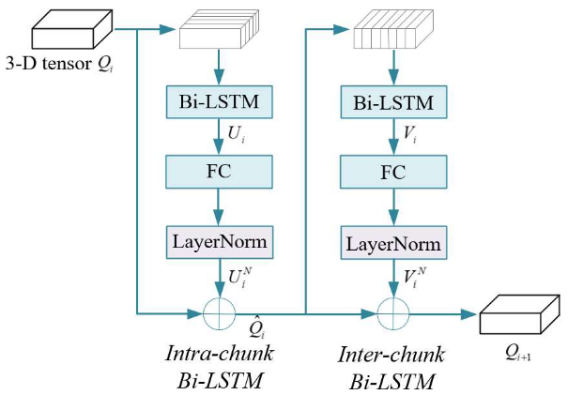


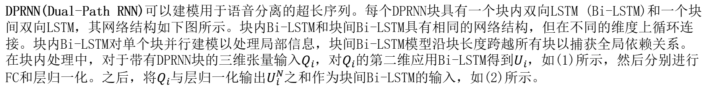
First-stage audio-only speech separation
DPRNN(Dual-Path RNN)可以建模用于语音分离的超长序列。每个DPRNN块具有一个块内双向LSTM (Bi-LSTM)和一个块间双向LSTM，其网络结构如下图所示。块内Bi-LSTM和块间Bi-LSTM具有相同的网络结构，但在不同的维度上循环连接。块内Bi-LSTM对单个块并行建模以处理局部信息，块间Bi-LSTM模型沿块长度跨越所有块以捕获全局依赖关系。在块内处理中，对于带有DPRNN块的三维张量输入$Q_{i}$，对$Q_{i}$的第二维应用Bi-LSTM得到$U_{i}$，如(1)所示，然后分别进行FC和层归一化。之后，将$Q_{i}$与层归一化输出$U_{i}^{N}$之和作为块间Bi-LSTM的输入，如(2)所示。
(1)
(2)
块间处理与块内处理非常相似。将输入的${\hat{Q}}_{i}$值依次经过Bi-LSTM、FC、归一化得到第i个DPRNN块的输出$Q_{i+1}$值，如(3)、(4)所示。
(3)
(4)
[1]
[1]Y. Liu, Y. Deng and Y. Wei, "A Two-stage Audio-Visual Speech Separation Method without Visual Signals for Testing and Tuples Loss with Dynamic Margin," in IEEE Journal of Selected Topics in Signal Processing, doi: 10.1109/JSTSP.2024.3427424.

Slide 9

First-stage audio-only speech separation
有P个堆叠的DPRNN块对张量进行迭代交替的局部和全局建模，张量的大小是恒定的。最后，将这些处理后的短块进行叠加，得到特征掩码，然后将混合波形的特征表示E与掩码相乘，即可计算出每个源的特征表示$e_{i}$，如(5)所示。
(5)
Speech Reconstruction.音频${\hat{a}}_{i}, i∈1,...,n$通过转置一维卷积构造，其大小与原始混合波形相同。转置卷积是一种上采样，它首先通过填充扩展每个源表示的大小，然后执行卷积操作。
[1]
[1]Y. Liu, Y. Deng and Y. Wei, "A Two-stage Audio-Visual Speech Separation Method without Visual Signals for Testing and Tuples Loss with Dynamic Margin," in IEEE Journal of Selected Topics in Signal Processing, doi: 10.1109/JSTSP.2024.3427424.

Slide 10
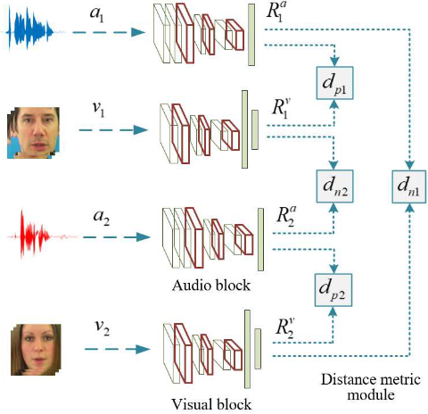
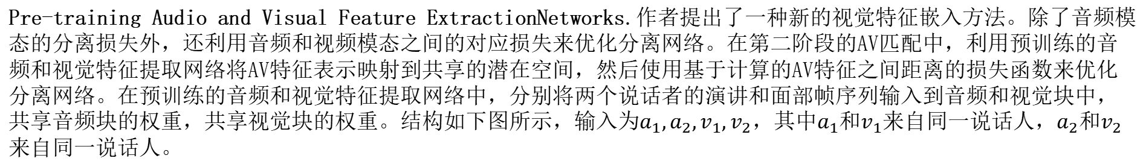
Second-stage AV Matching
Pre-training Audio and Visual Feature ExtractionNetworks.作者提出了一种新的视觉特征嵌入方法。除了音频模态的分离损失外，还利用音频和视频模态之间的对应损失来优化分离网络。在第二阶段的AV匹配中，利用预训练的音频和视觉特征提取网络将AV特征表示映射到共享的潜在空间，然后使用基于计算的AV特征之间距离的损失函数来优化分离网络。在预训练的音频和视觉特征提取网络中，分别将两个说话者的演讲和面部帧序列输入到音频和视觉块中，共享音频块的权重，共享视觉块的权重。结构如下图所示，输入为$a_{1},a_{2},v_{1},v_{2}$，其中$a_{1}$和$v_{1}$来自同一说话人，$a_{2}$和$v_{2}$来自同一说话人。
同时训练音频特征提取网络和视觉特征提取网络，学习语音和面部帧序列的特征表示。根据学习到的AV特征对之间的距离，利用元组损失函数对网络进行优化。使得来自同一说话人的特征之间的距离尽可能小，而来自不同说话人的特征之间的距离尽可能大，从而有利于将跨模态的AV特征表示映射到相同的特征空间。
[1]
[1]Y. Liu, Y. Deng and Y. Wei, "A Two-stage Audio-Visual Speech Separation Method without Visual Signals for Testing and Tuples Loss with Dynamic Margin," in IEEE Journal of Selected Topics in Signal Processing, doi: 10.1109/JSTSP.2024.3427424.

Slide 11
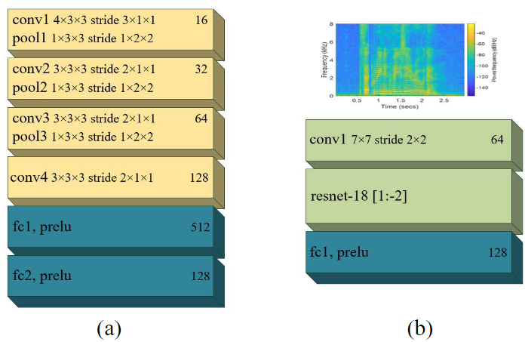
Second-stage AV Matching
视觉特征提取网络由三维卷积层、池化层和全连接层组成。通过调整ResNet-18结构得到音频特征提取网络。视觉特征提取网络和音频特征提取网络的结构如图所示。
[1]
[1]Y. Liu, Y. Deng and Y. Wei, "A Two-stage Audio-Visual Speech Separation Method without Visual Signals for Testing and Tuples Loss with Dynamic Margin," in IEEE Journal of Selected Topics in Signal Processing, doi: 10.1109/JSTSP.2024.3427424.

Slide 12
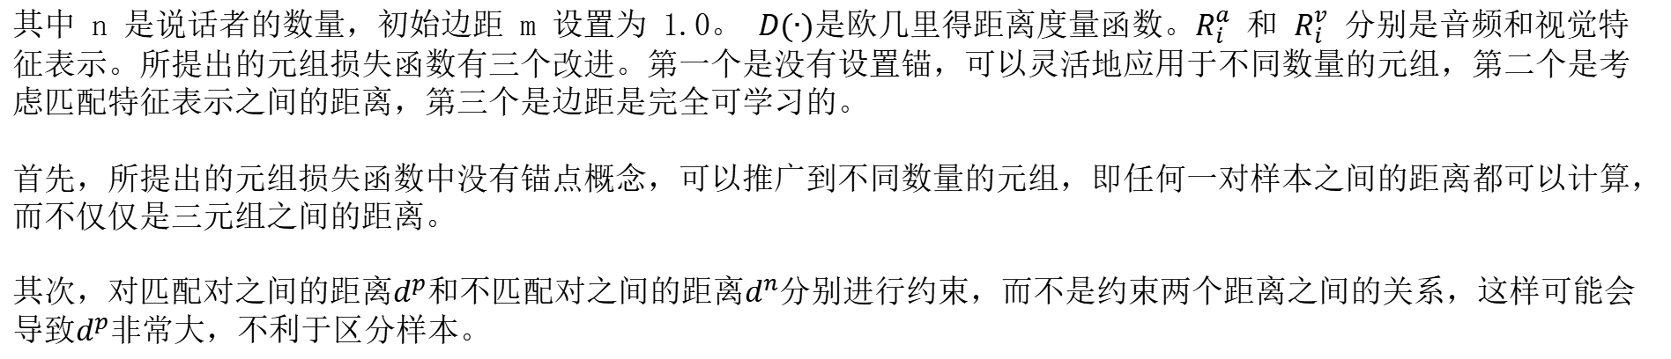
Second-stage AV Matching
Proposed Tuples Loss Function with Dynamic Margin.在 AV 对应建模中，预计来自同一说话者的 AV 特征之间的距离很小，来自不同说话者的 AV 特征之间的距离很大。作者提出了一种新的动态边距 m 的元组损失函数，如（6）所示。
(6)
(7)
其中 n 是说话者的数量，初始边距 m 设置为 1.0。 $D(∙)$是欧几里得距离度量函数。$R_{i}^{a}$ 和 $R_{i}^{v}$ 分别是音频和视觉特征表示。所提出的元组损失函数有三个改进。第一个是没有设置锚，可以灵活地应用于不同数量的元组，第二个是考虑匹配特征表示之间的距离，第三个是边距是完全可学习的。
首先，所提出的元组损失函数中没有锚点概念，可以推广到不同数量的元组，即任何一对样本之间的距离都可以计算，而不仅仅是三元组之间的距离。
其次，对匹配对之间的距离$d^{p}$和不匹配对之间的距离$d^{n}$分别进行约束，而不是约束两个距离之间的关系，这样可能会导致$d^{p}$非常大，不利于区分样本。
[1]Y. Liu, Y. Deng and Y. Wei, "A Two-stage Audio-Visual Speech Separation Method without Visual Signals for Testing and Tuples Loss with Dynamic Margin," in IEEE Journal of Selected Topics in Signal Processing, doi: 10.1109/JSTSP.2024.3427424.

Slide 13
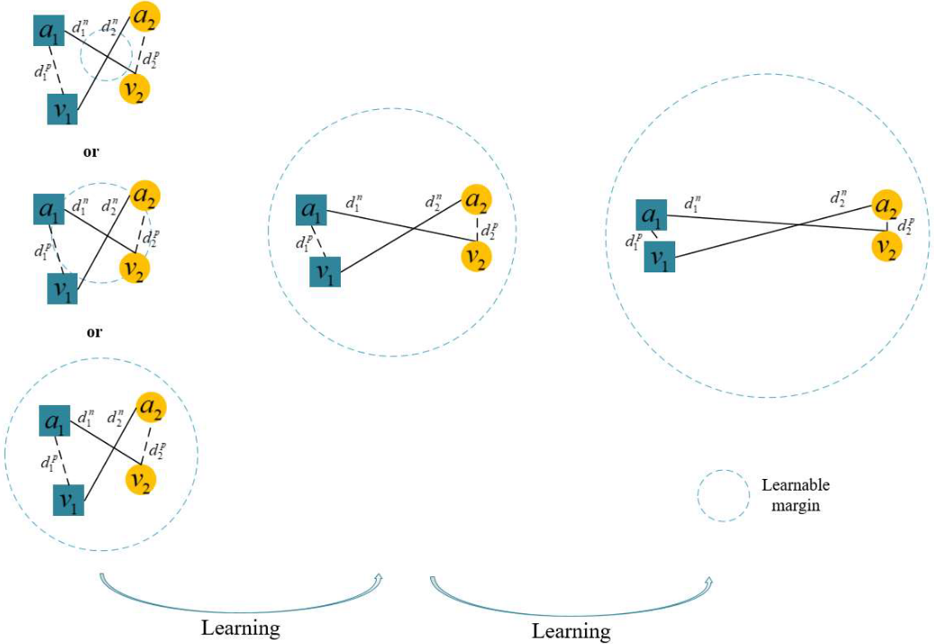
Second-stage AV Matching
第三，与人工设置固定的边距相比，在网络训练过程中，边距自动更新并设置为合适的值，不仅有助于挖掘网络的潜力，而且便于应用于不同的数据集和网络结构。在网络训练过程中，不同说话人的声频特征之间的距离不断接近变化余量，直到距离不能再增大为止，同一说话人的声频特征之间的距离也在减小。距离变化过程如图所示。margin的初始值和$d^{n}$之间的关系是任意的。在网络优化过程中，可学习边界总是大于0，并超过一定距离。
[1]
[1]Y. Liu, Y. Deng and Y. Wei, "A Two-stage Audio-Visual Speech Separation Method without Visual Signals for Testing and Tuples Loss with Dynamic Margin," in IEEE Journal of Selected Topics in Signal Processing, doi: 10.1109/JSTSP.2024.3427424.

Slide 14

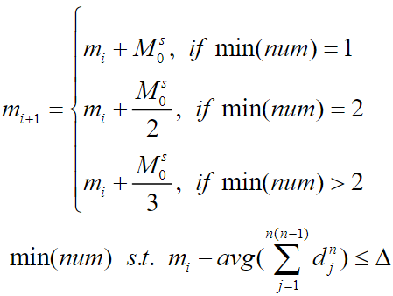
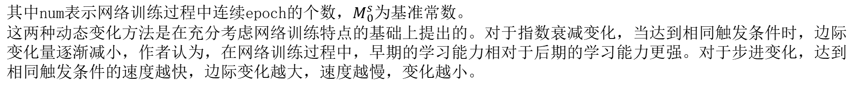
Second-stage AV Matching
作者提出了两种动态变化策略:指数衰减和逐步变化。边界m是否变化与所有不匹配的特征对的平均距离有关，变化的多少与网络训练的轮数有关。若m呈指数变化，则公式如(8)所示。
(8)
式中，$d^{n}$为未匹配AV特征之间的欧氏距离，$∆$为触发距离，$M_{0}^{e}$为变化的初始值，$α$为衰减常数。
若边距逐级变化，则公式如(9)所示。
(9)
其中num表示网络训练过程中连续epoch的个数，$M_{0}^{s}$为基准常数。
这两种动态变化方法是在充分考虑网络训练特点的基础上提出的。对于指数衰减变化，当达到相同触发条件时，边际变化量逐渐减小，作者认为，在网络训练过程中，早期的学习能力相对于后期的学习能力更强。对于步进变化，达到相同触发条件的速度越快，边际变化越大，速度越慢，变化越小。
[1]Y. Liu, Y. Deng and Y. Wei, "A Two-stage Audio-Visual Speech Separation Method without Visual Signals for Testing and Tuples Loss with Dynamic Margin," in IEEE Journal of Selected Topics in Signal Processing, doi: 10.1109/JSTSP.2024.3427424.

Slide 15




Loss Function
尺度不变信噪比(SI-SNR)是信号源分离中常用的损耗度量函数。在第一阶段的语音分离中，目标是最小化负SI-SNR。
在第二阶段的AV匹配中，使用提出的元组损失函数，目的是使第一阶段的纯音频分离语音与匹配的视觉信息之间的距离最小化，并使它们与不匹配的视觉信息之间的距离最大化。两级AV语音分离网络的损失函数如(10)所示。边界m呈指数级或逐级变化。
(10)
p是权重。$a_{i}$和${\hat{a}}_{i}$分别是真实源和预测源。初始m是1.0。$R_{i}^{\hat{a}}$和$R_{i}^{v}$分别是第一阶段分离的演讲和面部帧序列的特征表示。
[1]Y. Liu, Y. Deng and Y. Wei, "A Two-stage Audio-Visual Speech Separation Method without Visual Signals for Testing and Tuples Loss with Dynamic Margin," in IEEE Journal of Selected Topics in Signal Processing, doi: 10.1109/JSTSP.2024.3427424.

Slide 16
实验设置
&
结果分析
03
PART THREE

Slide 17

实验设置
每个视频片段的帧率为每秒25帧(FPS)，处理3秒的片段。每个人脸图像帧被裁剪并调整大小为100×60，视觉特征提取网络的输入是一个人脸序列dimension75×100×60。所有的语音片段被重新采样到8千赫。分离网络的初始学习率设为5e-4，预训练的初始学习率设为1e-4。如果验证集的损失在连续3个epoch中没有减少，则学习率降低一半。使用Adam优化器，如果连续10个epoch损失不下降，则采用提前停止。衰变常数$α$为0.03，权重p为1.0。
数据集：GRID;VoxCeleb2
评估指标：SDR,SIR,SAR,SDRi,SI-SDRi

Slide 18
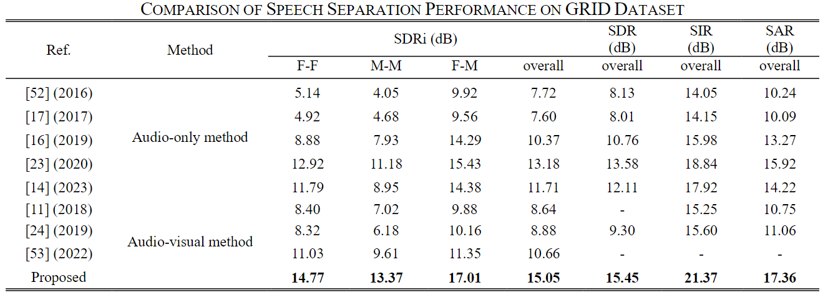
结果分析与对比
[1]
[1]Y. Liu, Y. Deng and Y. Wei, "A Two-stage Audio-Visual Speech Separation Method without Visual Signals for Testing and Tuples Loss with Dynamic Margin," in IEEE Journal of Selected Topics in Signal Processing, doi: 10.1109/JSTSP.2024.3427424.

Slide 19
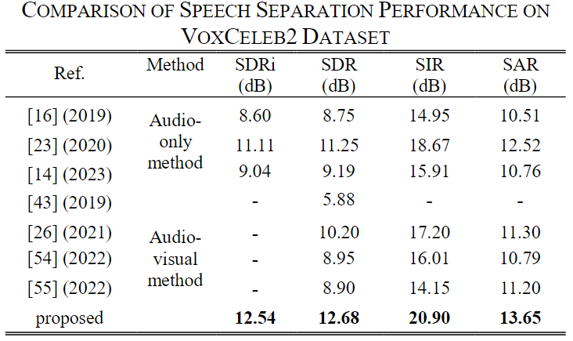
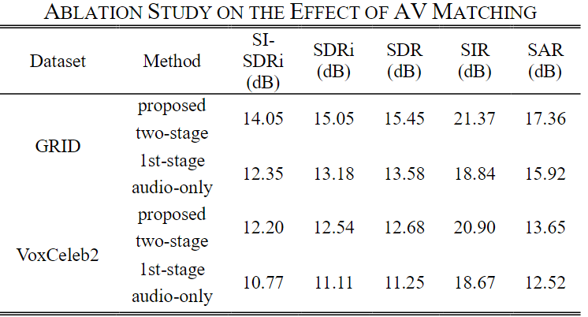
结果分析与对比
[1]
[1]
[1]Y. Liu, Y. Deng and Y. Wei, "A Two-stage Audio-Visual Speech Separation Method without Visual Signals for Testing and Tuples Loss with Dynamic Margin," in IEEE Journal of Selected Topics in Signal Processing, doi: 10.1109/JSTSP.2024.3427424.

Slide 20
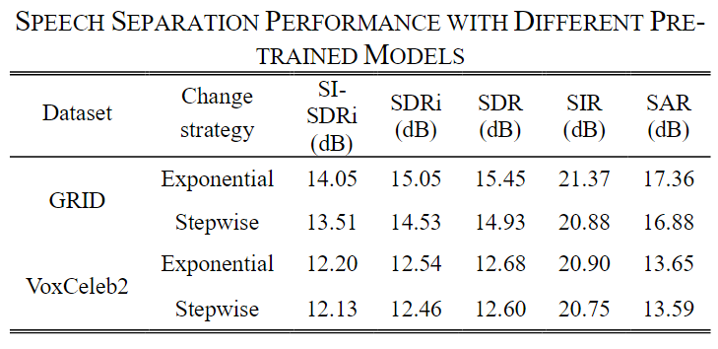
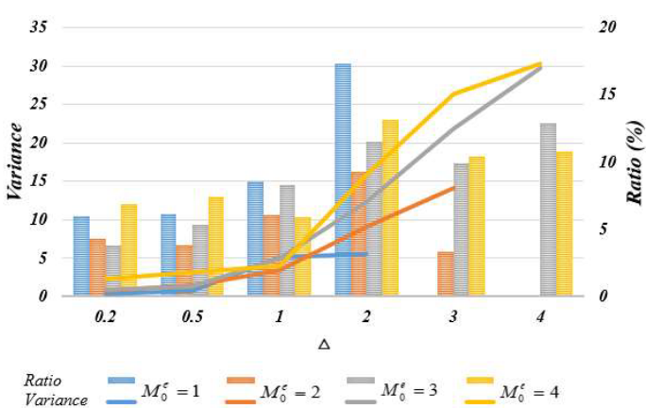
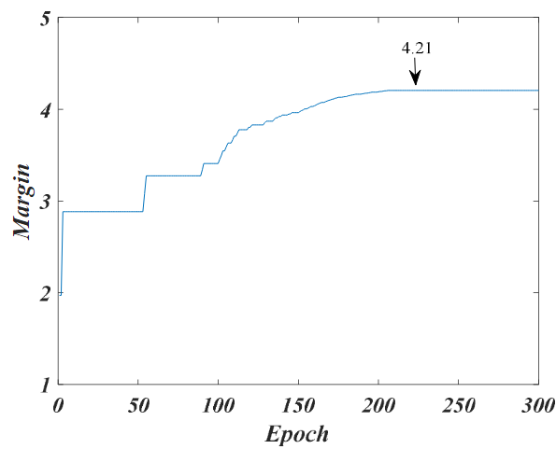
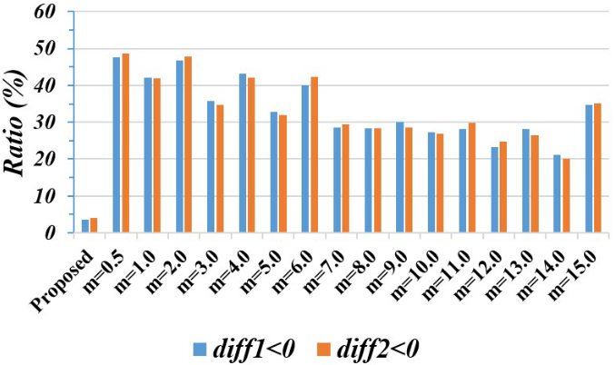
结果分析与对比
[1]
[1]
[1]
[1]
[1]Y. Liu, Y. Deng and Y. Wei, "A Two-stage Audio-Visual Speech Separation Method without Visual Signals for Testing and Tuples Loss with Dynamic Margin," in IEEE Journal of Selected Topics in Signal Processing, doi: 10.1109/JSTSP.2024.3427424.

Slide 21
04
PART FOUR
总结

Slide 22
总结
与其他语音分离方法相比，所提出的两级AV语音分离方法明显提高了性能。引入了一种新的视觉特征嵌入思想，该分离模型在测试过程中不需要输入视觉信息，为复杂视觉环境下的语音分离带来了极大的方便。此外，还提出了元组损失函数和两种动态边际变化策略。余量是完全可学习的，不依赖于手动参数调整。在未来，可以使用大规模的野外数据集来研究自监督语音分离及其相关应用。

Slide 23
汇报完毕，感谢聆听
汇报人：孙世宇
汇报时间：2024-08-01

